Slide 1
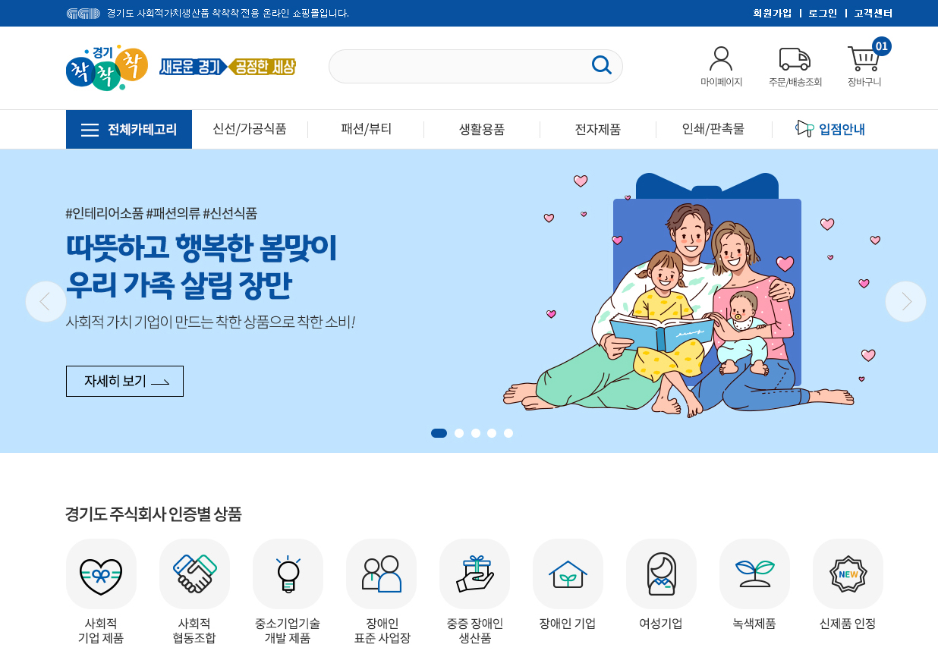
착착착 메인 PC
main
요구사항ID
Description
1 | 장바구니 담긴 상품 없을 시 ‘0’ 장바구니 담긴 상품 개수 카운팅 1, 2, 3 …
2 | 마우스 오버 시 하위 카테고리 노출(현재 몰업 기능 사용)
3 | 메뉴 개수에 따라 간격 자동 조정
4 | (1) 배너 사이즈 1920px / 통이미지 (2) 자동 롤링 : 롤링 타임 5초
5 | (1) 시스템 영역 (2) 좌우 화살표 마우스 오버시에만 노출 (3) 최대 5개까지 노출
6 | png배너로 운영
1
2
3
4
5
6

Slide 2
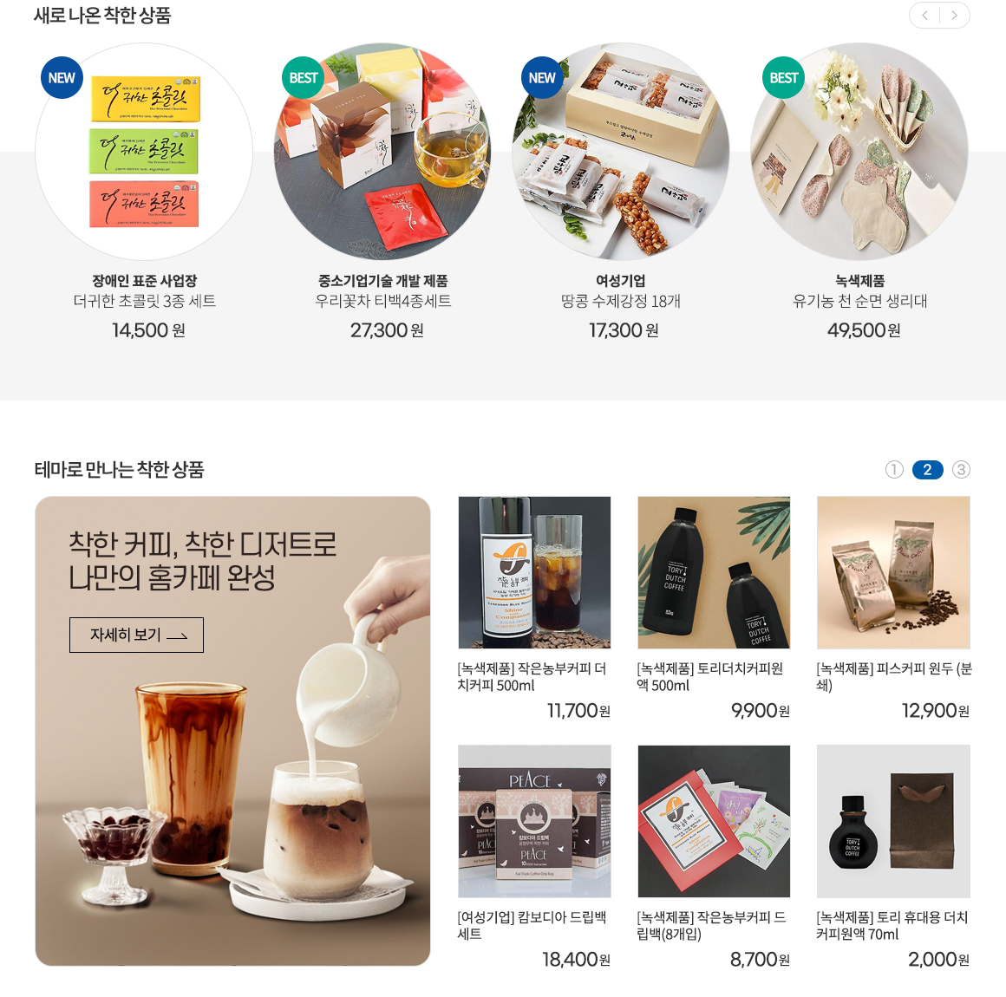
착착착 메인 PC
main
Description
1
1 | (1) 자동롤링없음 (2) 클릭 시 상품 1개 단위로 좌우 이동 (3) 상품 max 8갸까지 전시 가능
2 | 새로 나온 착한 상품에 상품 진열 시, 좌측 상단에 노출될 씰 설정 기능 있어야 함 씰 종류 : NEW, BEST, HOT
3 | 인증 종류 노출(최대 1줄) 상품명 노출 (최대 1줄) 판매가 노출
4 | 1개 판의 구성 : 좌측 컨셉 배너 + 우측 상품 6개
5 | (1) 자동 롤링 : 롤링 타임 5초 (2) 숫자 클릭 시 해당 이미지+상품 리스트 노출 (3) 최대 5개판까지 등록 가능
6 | 배너 등록 형식. 연결 URL은 어드민에서 자유설정
2
3
4
5
6

Slide 3
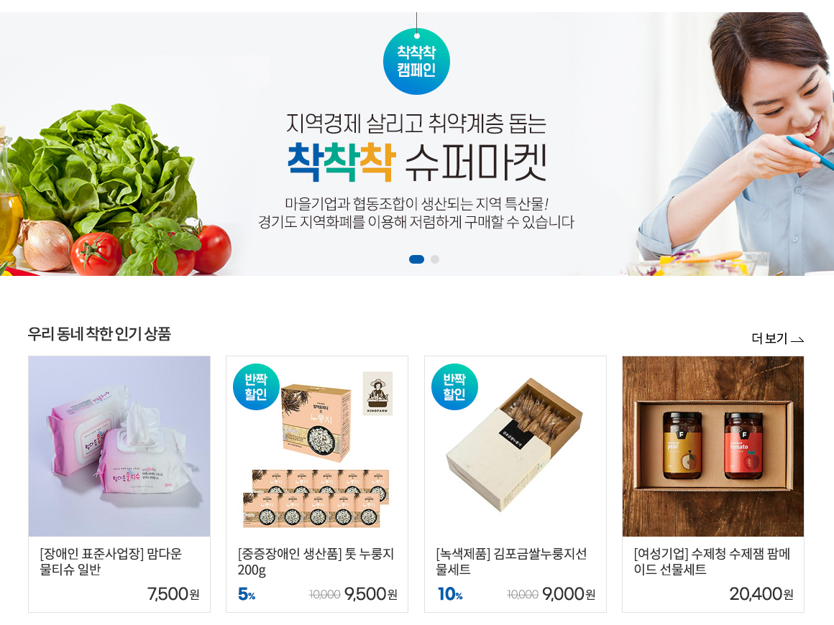
착착착 메인 PC
main
Description
1 | (1) 배너 사이즈 1920px / 통이미지 (2) 자동 롤링 : 롤링 타임 5초
2 | 최대 5개까지 노출
3 | 클릭 시 랜딩페이지 : 카테고리세팅, 상품등록 완료 시 지정
4 | 할인율이 있는 경우 : 할인율, 정상가, 판매가 노출 할인율이 없는 경우 : 판매가 노출
5 | 상품 등록 시 베네핏 씰을 선택하여 노출 Png형태로 등록하여 ‘노출, 비노출‘ 설정
6
1
2
3
4
5

Slide 4
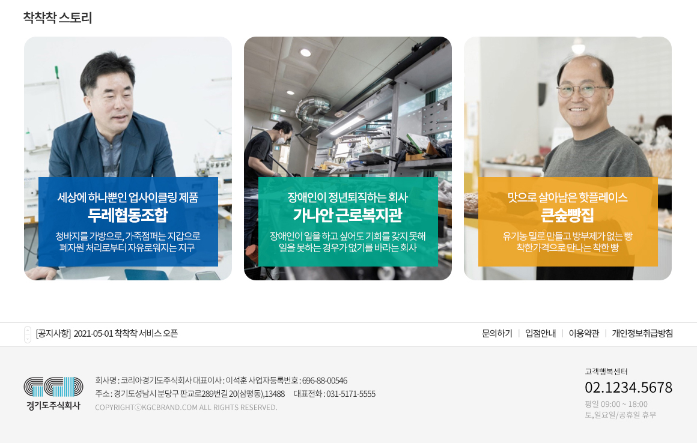
착착착 메인 PC
main
Description
1 | 통이미지. 클릭 시 랜딩 URL 자유 설정 (해당 기업의 브랜드 스토리 페이지로 이동 / 별도 코딩 없이 jpg 한 장으로 노출)
2 | 위 아래 버튼 클릭 시 이전 공지 게시물, 다음 공지 게시물 제목 노출 제목 클릭 시 해당 공지 게시물 본문으로 이동
3
4
5
6
1
2

Slide 5
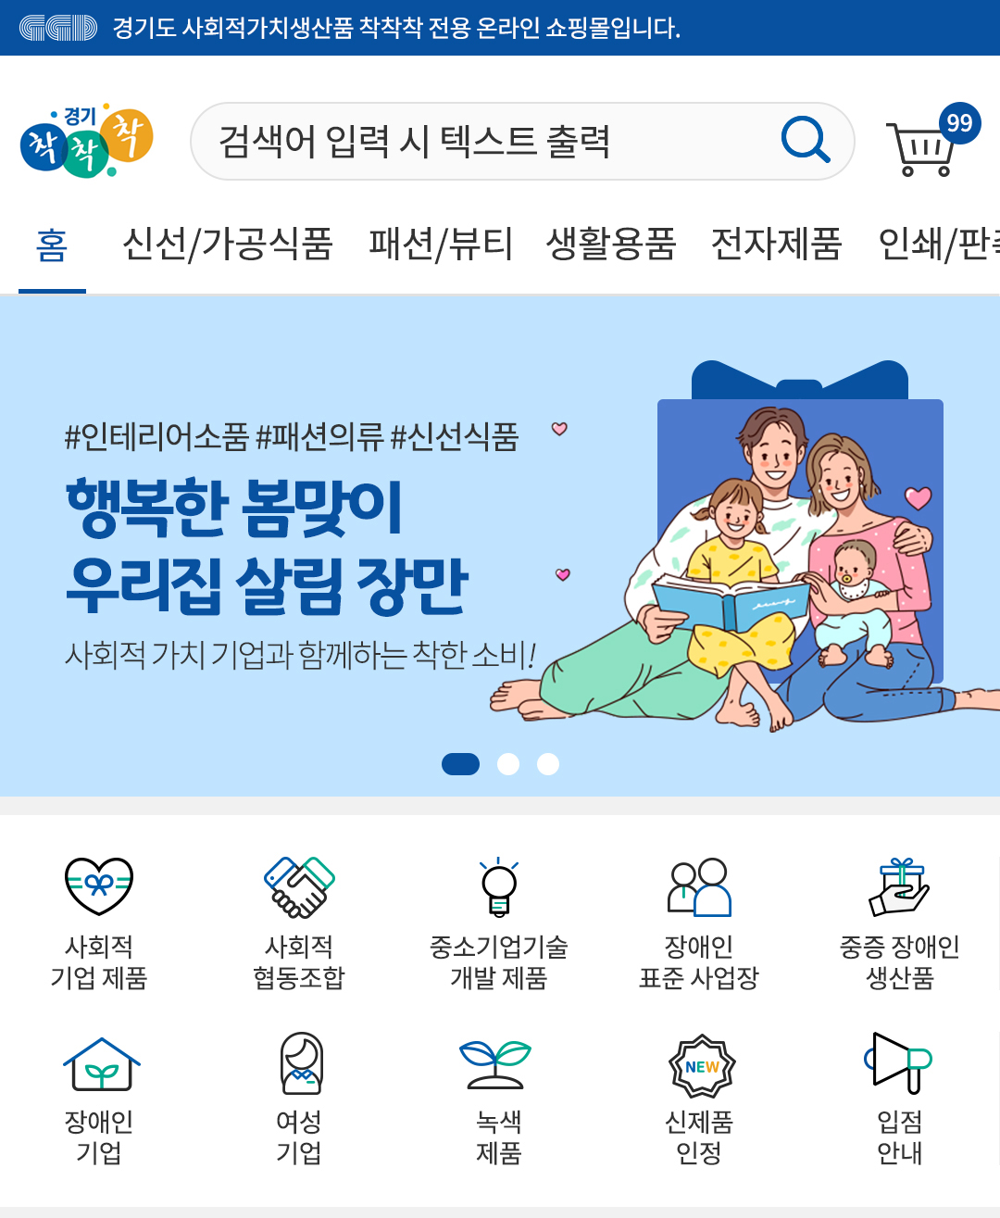

착착착 메인 MO
main
Description
※ 디스크립션 기재하지 않은 부분은 PC와 동일합니다
1 | 좌우 슬라이드
2 | 통이미지 자동롤링 (롤링타임 5초) 좌우 슬라이드
3 | png배너로 운영
4 | 상시 고정 홈 / 전체 전체 카테고리 / 마이페이지 / 주문,배송조회 / 고객센터
5
6
1
2
3
4

Slide 6
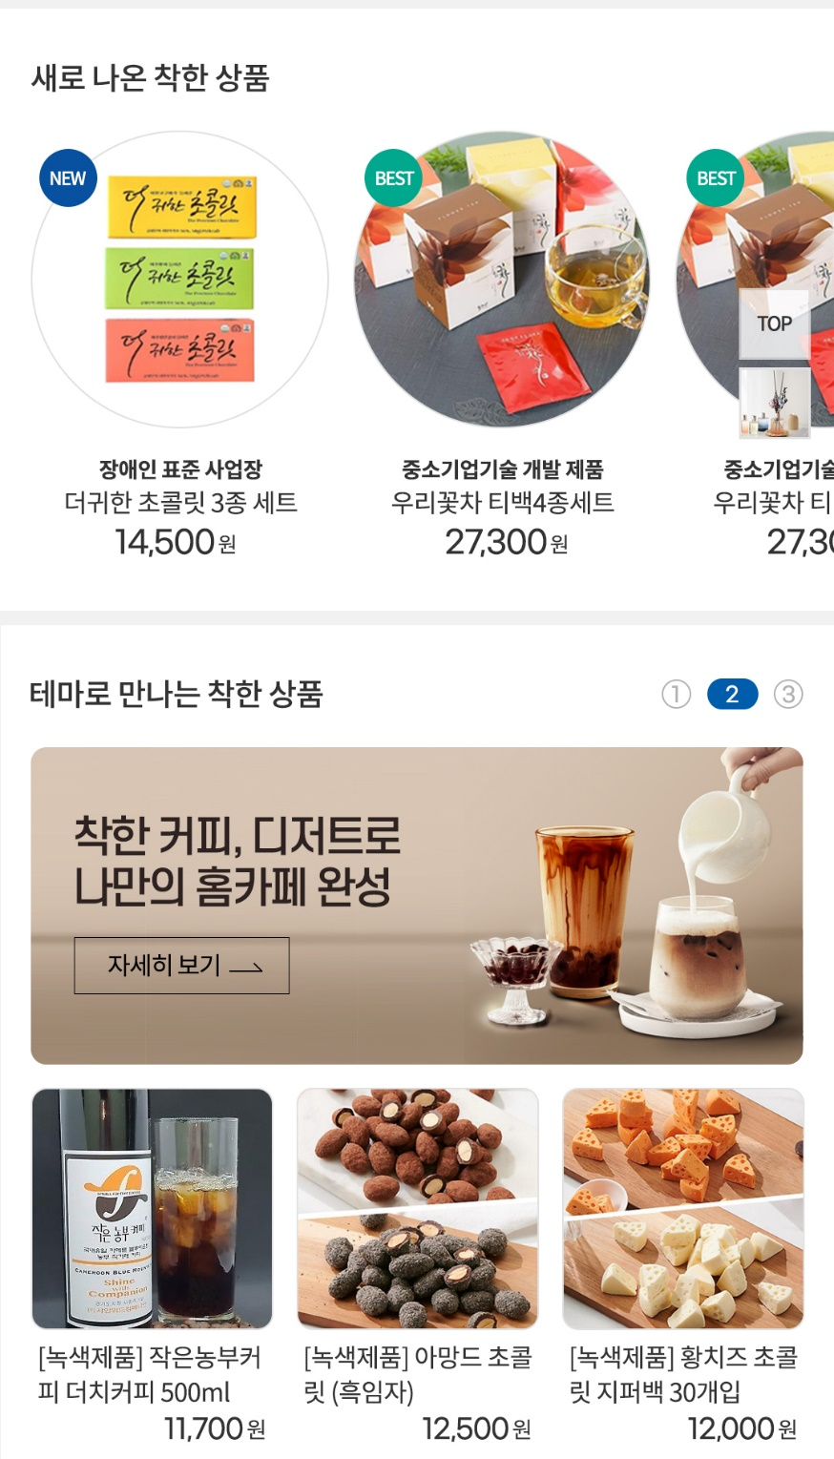
착착착 메인 MO
main
Description
1 | 좌우 슬라이드
2 | 탑 버튼 (위치 고정/상시노출)
3 | 최근 본 상품 (위치고정/상시노출)
4 | 1개 판의 구성 : 상단 컨셉 배너 + 하단 상품 6개
5
6
1
2
3
4

Slide 7
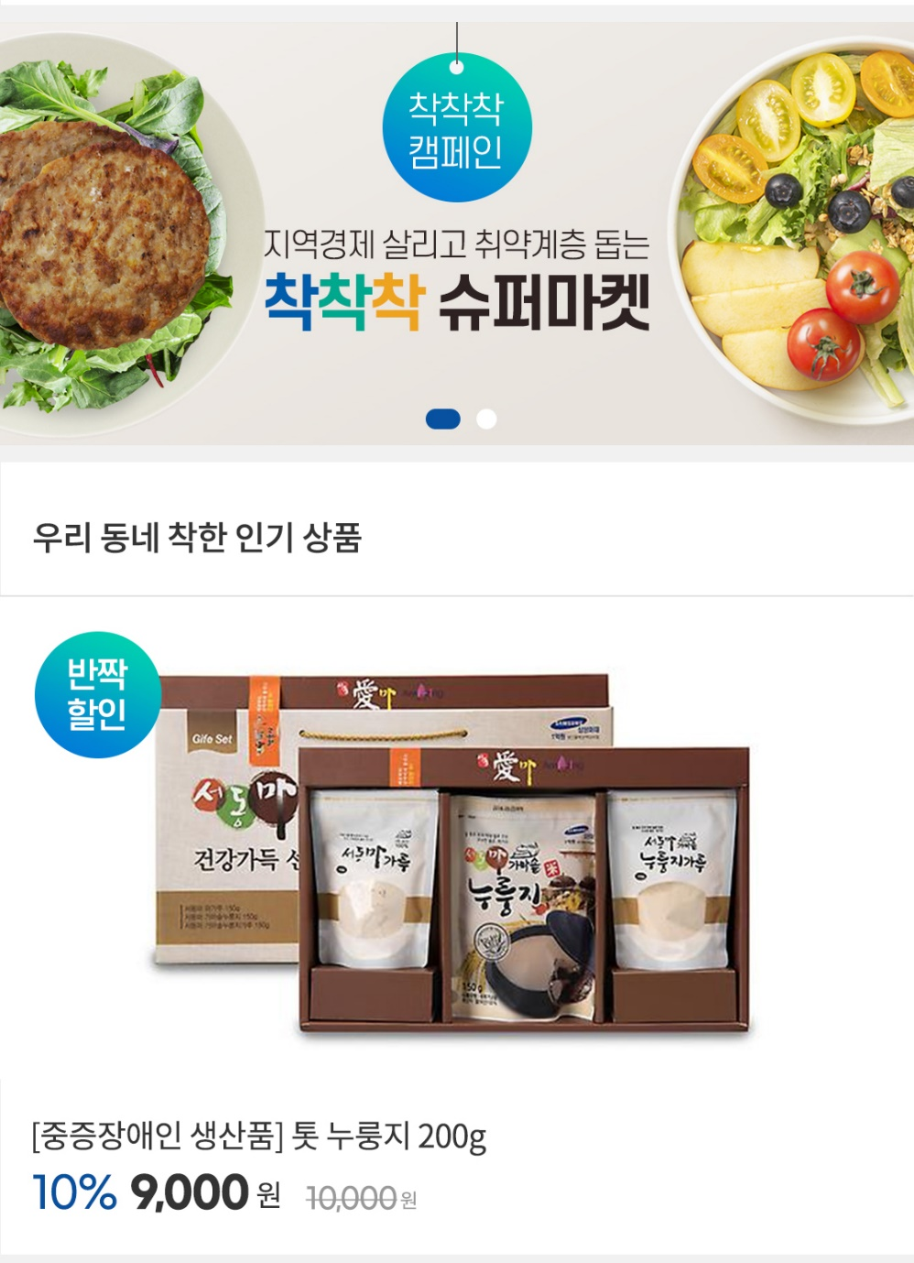
착착착 메인 MO
main
Description
1 | 통이미지 자동롤링 (롤링타임 5초) 좌우 슬라이드
2
3
4
5
6
1

Slide 8

착착착 메인 MO
main
Description
1 | 통이미지 배너
2 | 해당 공지 게시물로 이동
3 | 공지 게시판으로 이동
4
5
6
1
2
3

